Slide 1




ỦY BAN NHÂN DÂN PHƯỜNG BUÔN HỒ
TRƯỜNG MẦM NON HOA HỒNG
GIÁO ÁN CHỦ ĐỀ: THẾ GIỚI ĐỘNG VẬT CHỦ ĐỀ NHÁNH: ĐỘNG VẬT SỐNG DƯỚI NƯỚC HOẠT ĐỘNG: LÀM QUEN VĂN HỌC ĐỀ TÀI: TRUYỆN: CÁ CHÉP CON LỚP: LÁ 3
GIÁO VIÊN: NGUYỄN THỊ LỘC

Slide 2
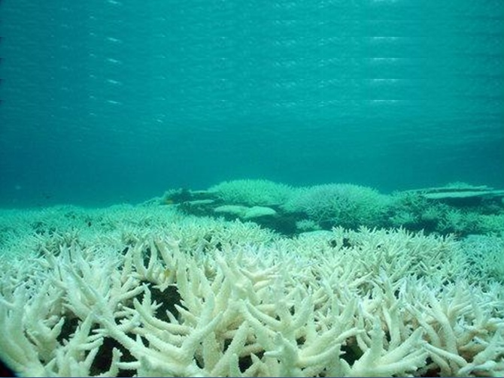

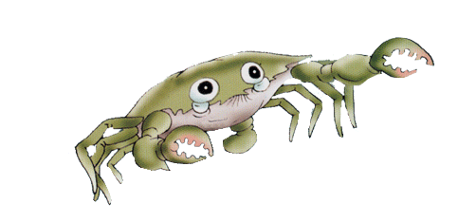

Slide 3
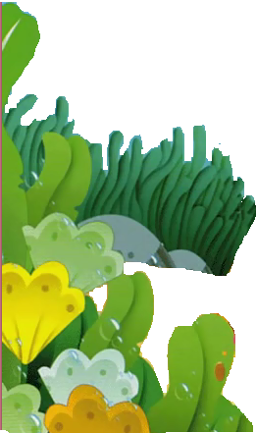

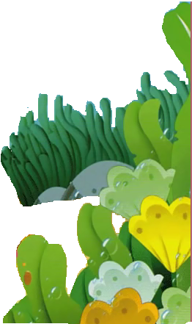
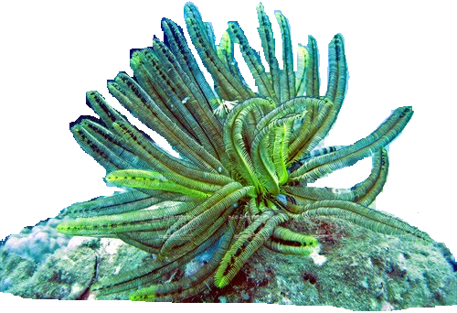
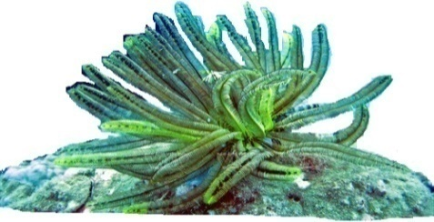

Slide 4
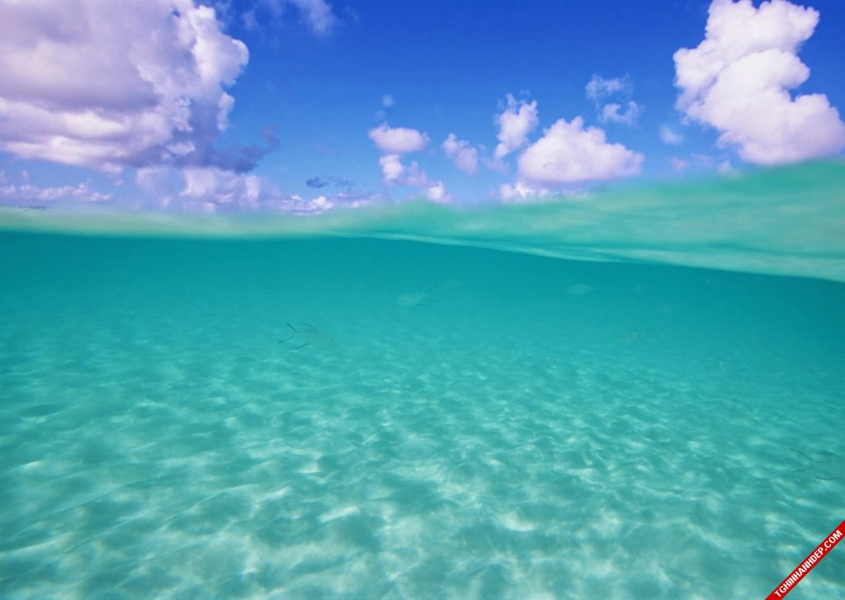


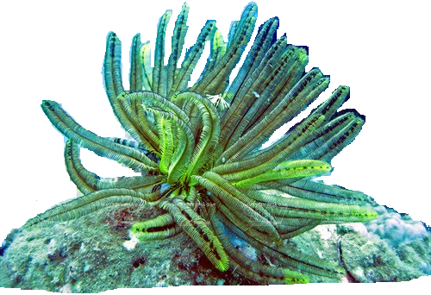
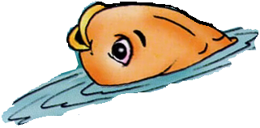


Slide 5
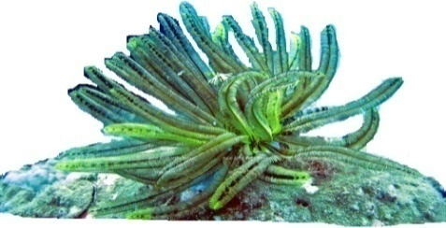

Slide 6
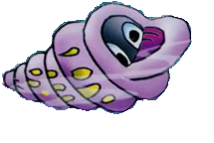


Slide 7

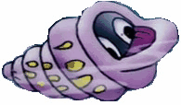

Slide 8
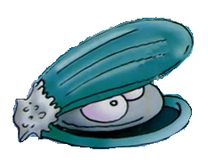

Slide 9
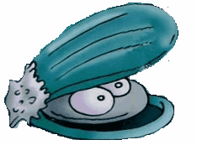

Slide 10


Slide 11


Slide 13



Slide 14
1
Câu chuyện cô vừa kể có tên là gì ? Của ai?
Câu Truyện “Cá chép con”

Slide 15
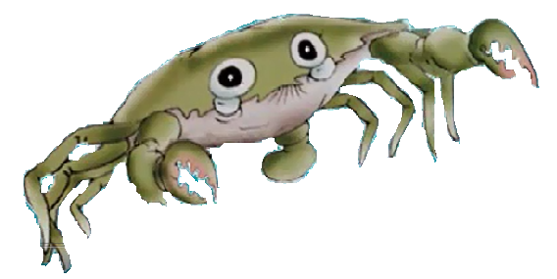

2
Trong câu chuyện có những con vật nào?

Slide 16

3
Cá Chép con đã đến gặp ai khi không thấy Cua?

Slide 17
Ếch xanh đã trả lời Chép con như thế nào?
3

Slide 18
Khi nghe Ếch xanh nói, Chép con có suy nghĩ gì?
4

Slide 19
5
Cá Chép con đã bày tỏ thắc mắc của mình với những ai?

Slide 20
6
Ốc vặn nói với cá Chép con như thế nào?

Slide 21
7
Trai con đã trả lời Chép con ra sao?

Slide 22
8
Cá Chép con đã thắc mắc với mẹ điều gì?

Slide 23

9
Khi gặp lại Cua, Chép con đã nhận ra điều gì?

